Slide 1
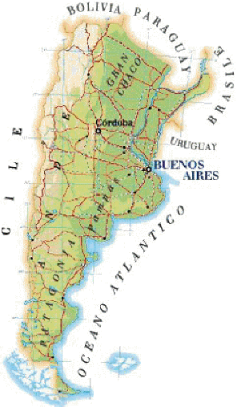
CARTINA

Slide 2
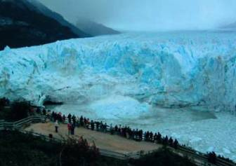
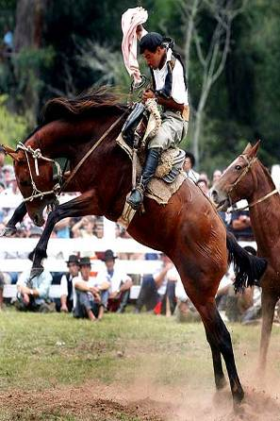
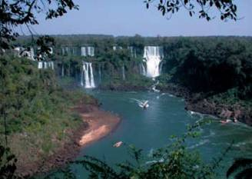

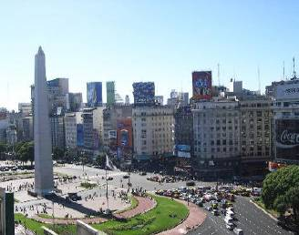
L’ARGENTINA
… sogno o realtà…
Realizzato da Giulia Biafore

Slide 3
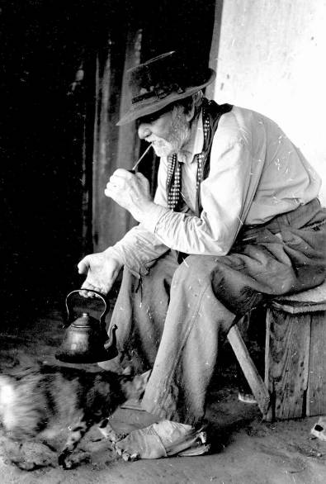
LA STORIA
Alle prime visite, così come per gli
emigrati di un tempo, l’Argentina
rappresenta un sogno accorato,
una favola meravigliosa fatta di
eccezionale ospitalità e tanti bei
ricordi conservati nei cuori
di chi la vive.
Con il trascorrere degli anni, ci si
accorge di alcune caratteristiche
negative che contraddistinguono
gli argentini e delle difficoltà
che il Sud America attraversa
in maniera strutturale.

Slide 4
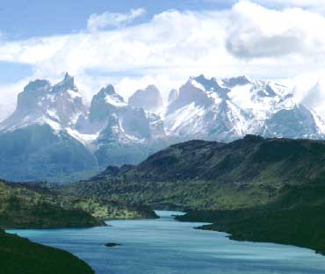
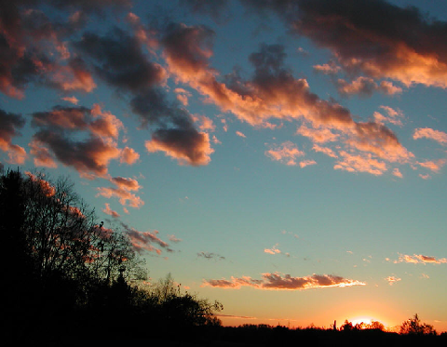
il cielo d’Argentina:
manto di luce, chiarità indistinta intorno al viaggiatore
Nebbia e sole accecante, larghe pennellate di colore, vastità di spazi, nuvole rotolanti, bianche, grigie, nere, cariche di pioggia e di misteri

Slide 5
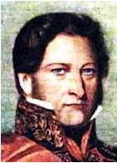

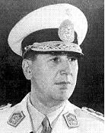
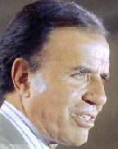
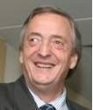
Dalla scoperta ad oggi …
1516: scoperta da parte di Juan Dìaz de Solìs
1829: Juan Manuel de Rosas
stabilisce un regime dittatoriale
1990-1955: partito di Peron
1989: partito di Menem
2003: elezione di Kirchner

Slide 6
I dati …
Prodotto interno lordo: 153.014 milioni di dollari
PIL pro capite: 3.990 dollari
Popolazione: 39.921.833 abitanti
Densità media: 15 ab. per km²
Crescita demografica: 0,96% all’anno
Disoccupazione: 15,6 %
Concentrazione urbana: 90%
Tasso di alfabetizzazione: 97,2 %
Aree protette: 4,4% dell’intero territorio

Slide 7
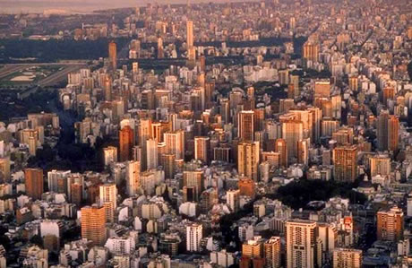
Buenos Aires..
Intreccio d’immagini, storie, passioni, sogni, poesia
e musica …
Città dove giorno e notte non hanno confini …

Slide 8
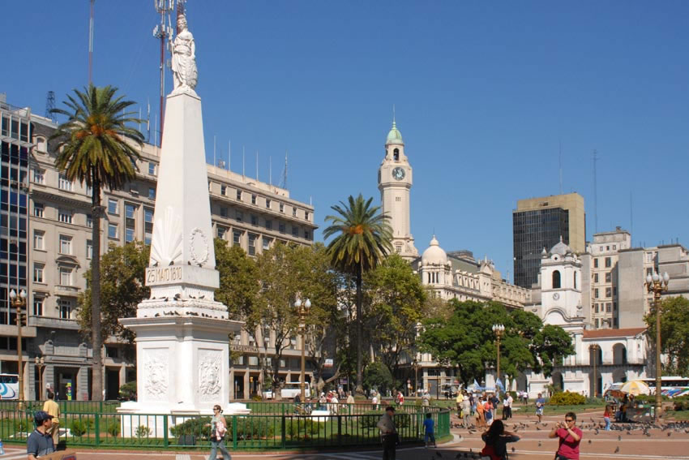
Plaza De Mayo

Slide 9
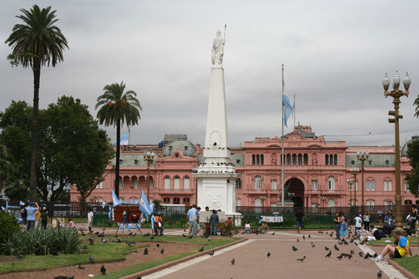
Il “palazzo rosa” sede del Parlamento

Slide 10
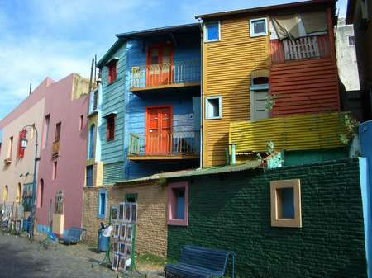
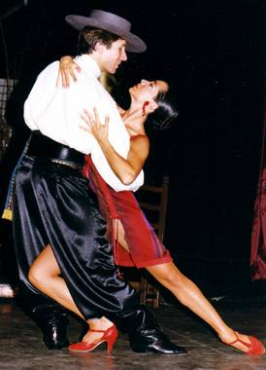
… Eterna come l’acqua e come l’aria, la città internazionale dove le diverse etnie si uniscono tra loro nell’abbraccio del ritmo che caratterizza il cuore argentino: il tango.

Slide 11
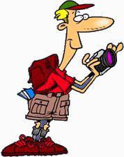
… e per concludere …
Le meraviglie che rendono l’Argentina una “meta alternativa” di grande successo

Slide 12
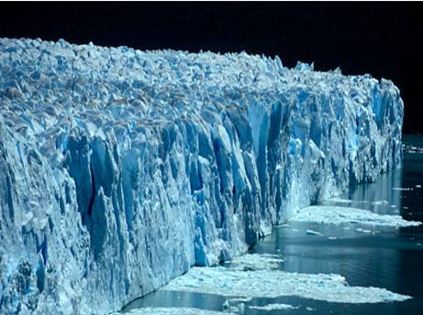
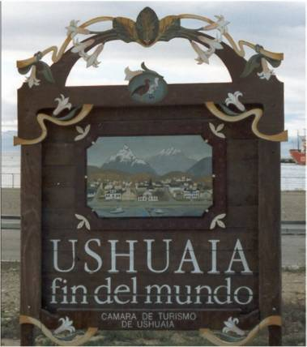
La Terra del Fuego
L’estremità meridionale del continente americano è una delle aree meno popolate e più affascinanti del nostro pianeta.
Fra spazi immensi e paesaggi selvaggi, è ancora possibile sentire il respiro della Terra. Una zona ricca di storie di esploratori europei, dove ci si sente alla fine del mondo in una terra selvaggia e misteriosa, ma lo spirito di isolamento può stimolare e trasformarsi in spirito d’avventura.

Slide 13
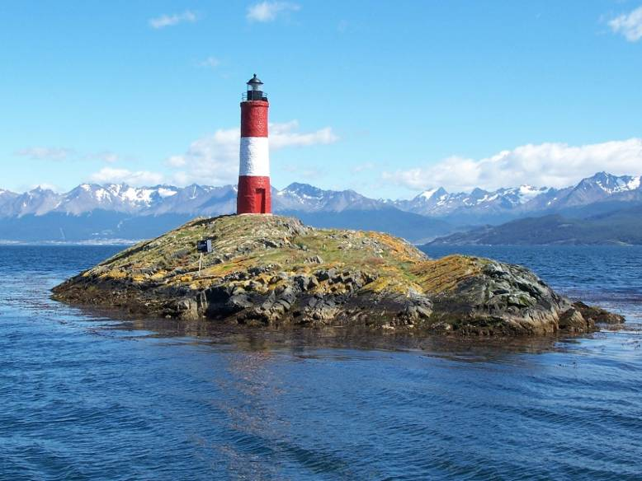
… la punta più a sud del mondo…

Slide 14
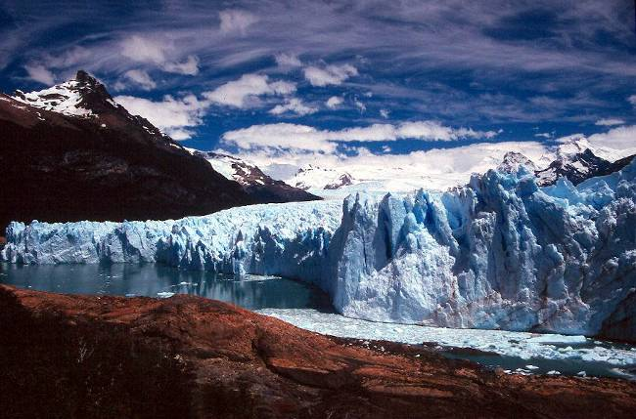
La Patagonia
Sconfinate pianure, maestose vette, immensi ghiacciai
Scenari di rara bellezza dove la natura regna incontrastata sovrana

Slide 15
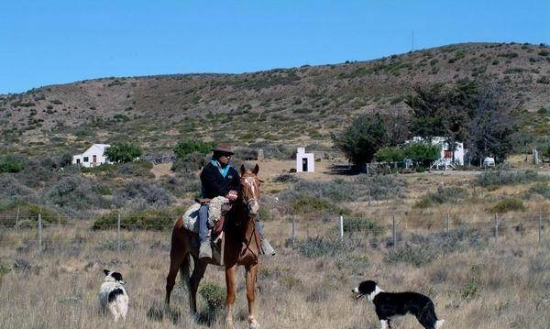
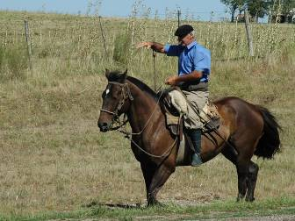
Le Pampas
Sterminate pianure ricche di pascoli, mandrie e vaste distese di grano, la pianura implacabilmente piatta della Pampa è il cuore agricolo del paese e la dimora di quel romantico simbolo del nazionalismo argentino che è il gaucho

Slide 16
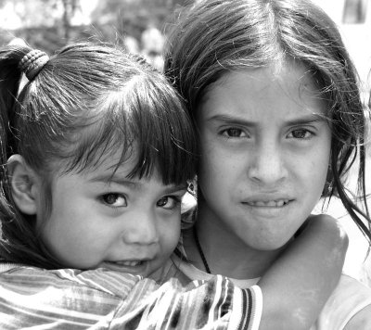
L’Argentina è cosi …
un paese dell’immenso, della capitale senza confini, finestra del mondo aperta verso l’infinito, lo stupore e le meditative fantasie.

